Slide 1

CRAG를 활용한 뉴스/공시 기반 주가 분석 AI 에이전트 개발
초거대언어모델의 이해와 응용
한영재
김재형 교수님
2025년 6월 13일

Slide 2





프로젝트 개요
문제 정의
금융 시장의 정보 비대칭성으로 일반 투자자의 종합적 분석이 어려움.
프로젝트 목표
실시간 주가와 뉴스/공시를 종합적으로 분석하는 고도화된 AI 분석 에이전트 개발.
제안 방법론
부정확한 정보를 스스로 보정하는 CRAG 기반 분석 시스템 구축.
평가 방법
LLM-as-a-Judge와 규칙 기반 자동 평가를 통한 객관적 성능 검증.

Slide 3

기존 RAG의 한계점
노이지 검색 문제
Lost in the Middle
관련 없거나 오해의 소지가 있는 뉴스가 검색될 경우 분석의 질이 저하됨.
여러 정보가 주어졌을 때 LLM이 중간에 위치한 핵심 정보를 놓치는 경향이 있음.
지식 단절 문제
최신 금융 동향을 실시간으로 반영한 분석에 명백한 한계를 가짐.

Slide 4
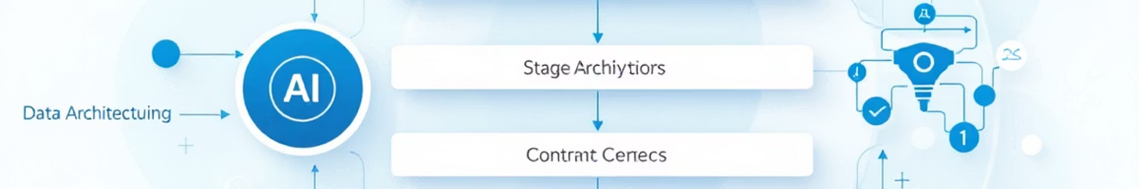




CRAG 기반 분석 에이전트 아키텍처
초기 검색
품질 평가
사용자 요청에 따라 주가 데이터와 관련 뉴스, 공시를 1차 수집
수집된 정보의 관련성과 충분성을 LLM이 자체적으로 평가
조건부 보정
최종 생성
불충분한 정보 발견 시 추가 검색으로 정보 보강
정제된 정보로 시간적 인과관계 기반 분석 리포트 생성

Slide 5
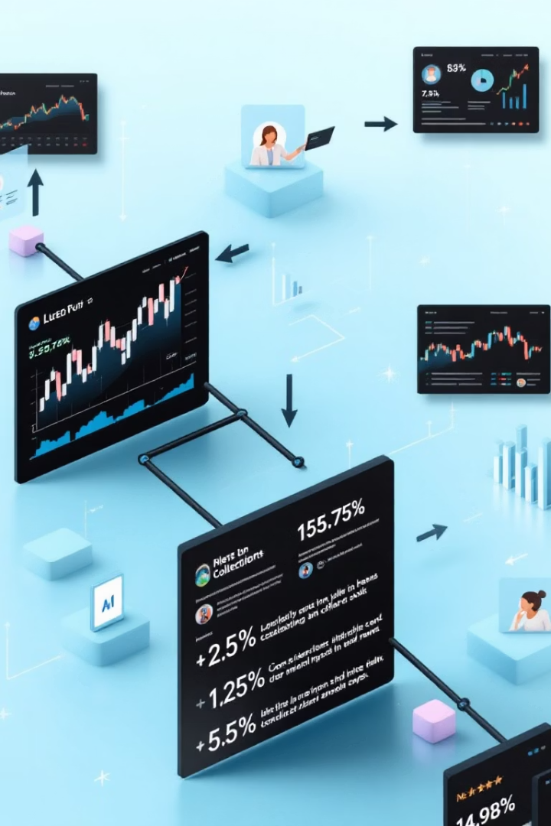




데이터 수집 및 전처리
공정성 확보
모든 비교 모델이 동일한 데이터 기반으로 분석하도록 사전 수집 및 정제
주가 데이터
Intraday 1분봉 데이터 사용
이벤트 탐지
주가 변동률 0.6% 이상 지점을 분석할 핵심 이벤트로 자동 탐지
뉴스/공시 수집
Naver 뉴스 API와 DART Open API로 72시간 내 관련 정보 수집

Slide 6
비교 모델 및 프롬프트 설계
비교군 (Baselines)
실험군 (Proposed)
사용 LLM
No RAG
CRAG (본 프로젝트 모델)
Gemini 1.5 Flash
Standard RAG
인과관계 추론 강화 프롬프트: "탐지된 O시 O분 주가 변동 이벤트는 해당 시점 이전 뉴스/공시들과 어떤 시간적 인과관계가 있는지 분석해줘."
Llama 3.1 70B (Groq API)
단순 프롬프트: "오늘의 뉴스/공시와 주가 등락 정보를 바탕으로 종합 분석해줘."

Slide 7


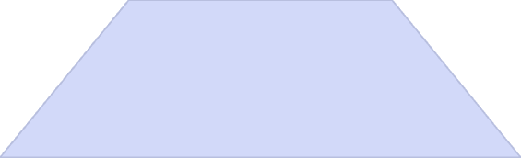

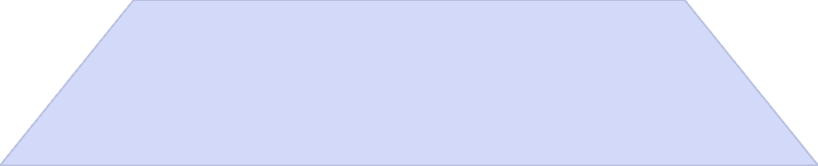

평가 지표 및 방법론
종합 평가
정량적 평가와 정성적 평가의 통합 분석
LLM-as-a-Judge
GPT-4를 통한 정성적 품질 평가로 승률 측정
규칙 기반 자동 평가
4가지 객관적 기준으로 점수 산출
규칙 기반 평가 항목: 분석 길이 적정성(5002000자), 구조화 수준, 핵심 키워드 포함, 이벤트/뉴스 매칭 수

Slide 8
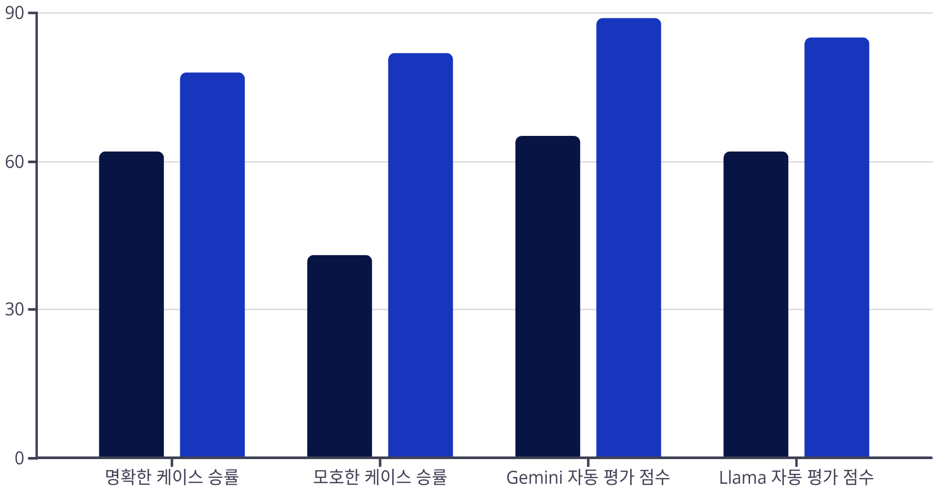
실험 결과: 정량적 종합 성능
Standard RAG
CRAG
CRAG는 모든 테스트 시나리오에서 Standard RAG 대비 압도적인 성능 우위를 보였습니다. 특히 모호한 케이스에서 성능 격차가 더 크게 벌어졌습니다.

Slide 9



모델별 심층 분석
Gemini 1.5 Flash 강점
복잡한 인과관계를 논리적으로 추론하고 깊이 있는 분석 생성
Llama 3.1 70B 강점
빠른 응답 속도와 안정적인 성능 제공
CRAG의 범용성
다양한 LLM의 추론 능력을 전반적으로 향상시키는 프레임워크
CRAG 방법론은 특정 모델 아키텍처에 국한되지 않고 다양한 LLM의 성능을 향상시킵니다.

Slide 10








결론 및 향후 연구 방향
성공적 구현
고성능/도메인 특화 LLM
검색 결과의 품질을 자체 평가하고 보정하는 CRAG 기반 시스템 구현
BloombergGPT, GPT-4o, Claude 3 Opus 등 활용 가능성
비용/속도 최적화
장기 시계열 분석
품질과 비용/속도 간 최적의 균형점 탐색 필요
주간/월간 추세 분석과 장기적 예측 기능으로 확장
감사합니다. 질문을 환영합니다.

